Slide 1
المحاضرة السابعة

Slide 2

زر التالي next
زر سجل جديد new
TextBox4.Text = ""
TextBox5.Text = ""
لقراءة الجدول بالكامل وعرضة في listbox1,listbox2
Do while r.Read()
listbox1.items.add(r(“studname”))
listbox2.items.add(r(“studid”)
loop

Slide 3
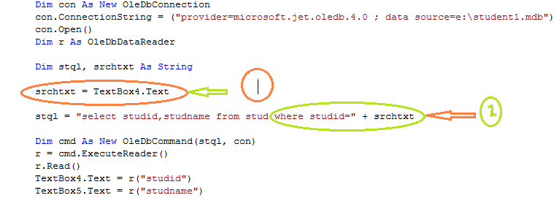
زر بحث

Slide 4
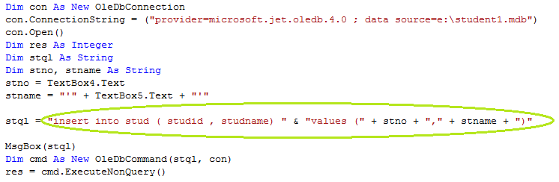
زر الإضافة insert

Slide 5
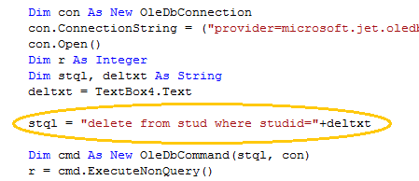
زر الإضافة delete

Slide 6
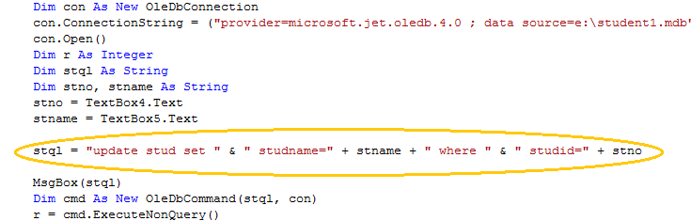
زر التعديل update

Slide 7
أنواع وطرق الاتصال
النظام المتصل connected.
النظام الغير متصل disconnected.
نظام ربط البيانات data binding.
النظام المتصل connected
الاتصال قائم ويتم التعامل مباشرة مع قاعدة البيانات حيث عمليات الإضافة , ... تتم في وضع الاتصال دون الحاجة لمخزن بيانات ويتمثل بــ 3 عناصر:
كائن الاتصال connection.
كائن الأوامر command.
كائن قارئ البيانات datareader.

Slide 8
النظام الغير متصل disconnected
يستخدم إذا كان البرنامج يعمل عليه أكثر من مستخدم في نفس الوقت (شبكة) لان الاتصال الدائم يقلل من سرعة الشبكة.
يشوبه بعض العيوب خاصة إذا قام مستخدمان بتعديل نفس البيان أو أن موظف عدل بيان وموظف آخر يبحث عن البيان القديم في نفس اللحظة.
نظام ربط البيانات data binding
ربط الأدوات بحقول البيانات في قاعدة البيانات بحيث يتم عرض الحقول داخل هذه الأدوات.

Slide 9
كائن data set
يستخدم في تخزين البيانات بداخله حيث يتم إجراء العمليات عليه كأنه قاعدة بيانات.
يمكنها استيعاب العديد من الجداول بداخلها.
للإعلان عن متغير من نوع data set كما يلي :
Dim ds as new dataset
يخدم العديد من الكائنات الأخرى والتي تساعده على انجاز العمل كما بالشكل :
Data Set
Data Table
Data Column
Constraint
Data Relation
Data Row

Slide 10
كائن data table
يستخدم في تصميم الجداول داخل الــ data set.
لإنشاء جدول داخل الــ data set كما يلي:
Dim table1 as datatable = ds.tables.add()
لإزالة الجدول المضاف نستخدم:
Ds.tables.remove(table1)
كائن data column
يستخدم في تصميم الأعمدة داخل الجدول بإضافة اى
عدد من الأعمدة مع تحديد نوع البيانات لهذه الاعمده.
لإنشاء عمود باسم studid داخل الجدول table1 و نوع بياناته system. integer.
Dim col1 as datacolumn= table1.column.add(“address”,gettype(system.integer))

Slide 11
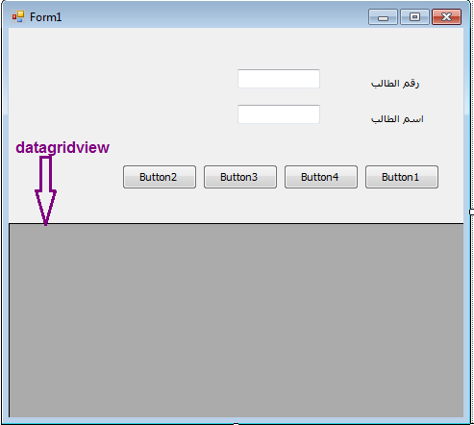
تمرين:
أنشئ datagridview مثل الــ textbox لعرض البيانات بها ثم انشئ اتصال بقاعدة البيانات e:\student1 و اجلبى بيانات الجدول الى datagridview ليفتح بها الجدول.

Slide 12

فى الجزء العام:
كود تأسيس الاتصال وانشاء كائن command
الاكواد التالية تتضمن:
كود فتح الاتصال وتعريف كائنات dataset, datatable, datacolumn
ثم إنشاء جدول stud1 فى الــ dataset
إنشاء 3-column في جدول stud1
إنشاء استعلام بواسطة dataadapter
ملئ الاستعلام في dataset عن طريق dataadapter
جلب البيانات من dataset الى dataview

Slide 13
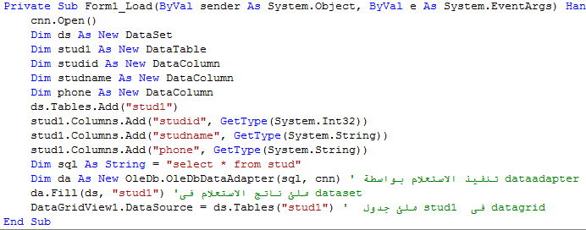

Slide 14
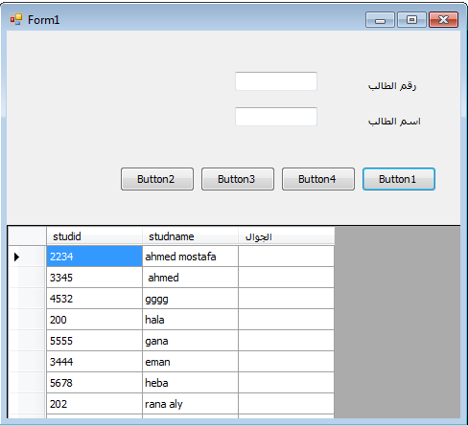
نجد أن الجدول جلب إلى datagrid

Slide 15
